Slide 1


Slide 2
¿Qué son para ti los valores?
Los valores son aquellos principios, virtudes o cualidades que caracterizan a una persona, una acción o un objeto que se consideran típicamente positivos o de gran importancia por un grupo social.
Los valores nos impulsan a actuar de una u otra manera porque forman parte de nuestras creencias, determinan nuestras conductas y expresan nuestros intereses y sentimientos.

Slide 3
¿Qué tipos de valores conoces?
Universales
Humanos
Culturales
Sociales
Cívico
Familiares
Éticos/morales
De la democracia
Profesionales
Empresariales

Slide 4
Tipos de valores
Valores éticos
Regulan el comportamiento y las conductas de los individuos en la sociedad: respeto, integridad, justicia, equidad...
Valores Universales
Principios que se consideran correctos por todas las personas. No están limitados por ningún tipo de diferencias culturales. Definen las conductas y normas que nos permiten convivir en armonía.
Valores sociales: son el conjunto de valores reconocidos en una sociedad y que determinan el comportamiento social. Pretenden fortalecer las relaciones y alcanzar bienestar social a través de las cualidades positivas: respeto, justicia, amistad...
Valores cívicos: son conductas que buscan el buen desarrollo de la sociedad. Son reconocidos por diversos grupos sociales y transmitidos de una generación a otra, por tanto, también forman parte del legado cultural social.
Valores humanos
Los valores humanos no se ven limitados por ningún tipo de barrea cultural o religiosa, ya que su propósito es generar bienestar a través del respeto, la solidaridad, la libertad, entre otros.

Slide 5
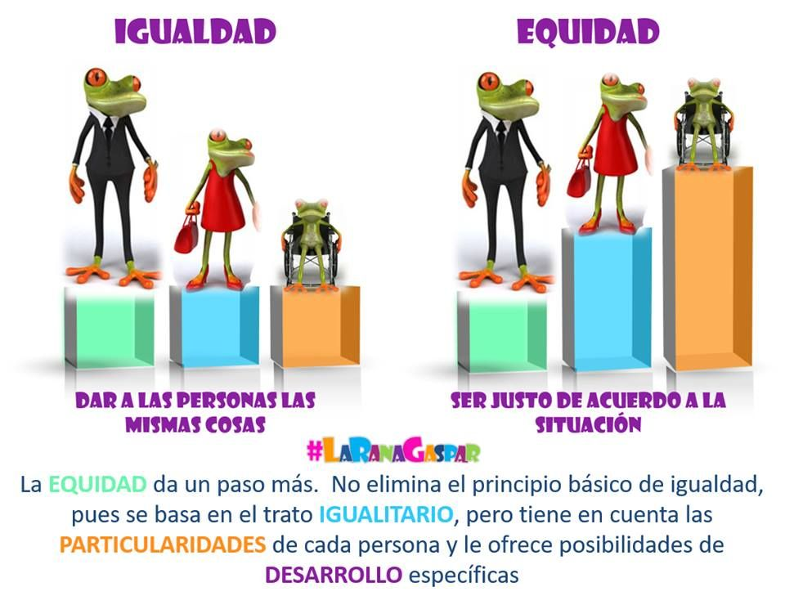
Equidad

Slide 6
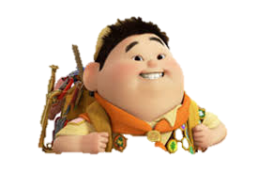
Amistad
Amor
Aceptación
Bondad
Compañerismo
Confianza
Cooperación
Fidelidad
Humildad
Lealtad
Perseverancia
Persistencia
Optimismo
Respeto
Responsabilidad
Unidad
Verdad

Slide 7


ACTIVIDAD
Crea una lista de valores es tu cuaderno que te definan. Cada valor irá dentro de un globo como los que aparecen en al película.
respeto
Equidad

Slide 8
